Slide 1
Actor option block reference hat variable timer inputdevice environment (pulsanti play mode e lista var)

Slide 2
Colore della finestra verde se attivo
actor
La finestra si puo’ muovere trascinandola
Si chiude con il raggio rosso
[Name]
Questo sul
Playground
(alone verde
Se selezionato)
Position [ ] [ ] [ ]
Rotation [ ] [ ] [ ] Scale [ ] Volume [ ] Message [ ] - visible [ ]
Model {img} Choose >
I campi si selezionano con il raggio blu e compare la tastiera/tastierino
Per attivare, si usa il raggio blu Per rimuoverlo, si usa il raggio rosso
Nascondi SE
Elenco Variabili Locali
Aggiungi SE
[name] [ value ] tipo[v] monitora elim
Var2 [ ] tipo[v] monitora elim
Var3 [ ] tipo[v] monitora elim
…
Aggiugi +
Di questo ho gia’ la finestra

Slide 3
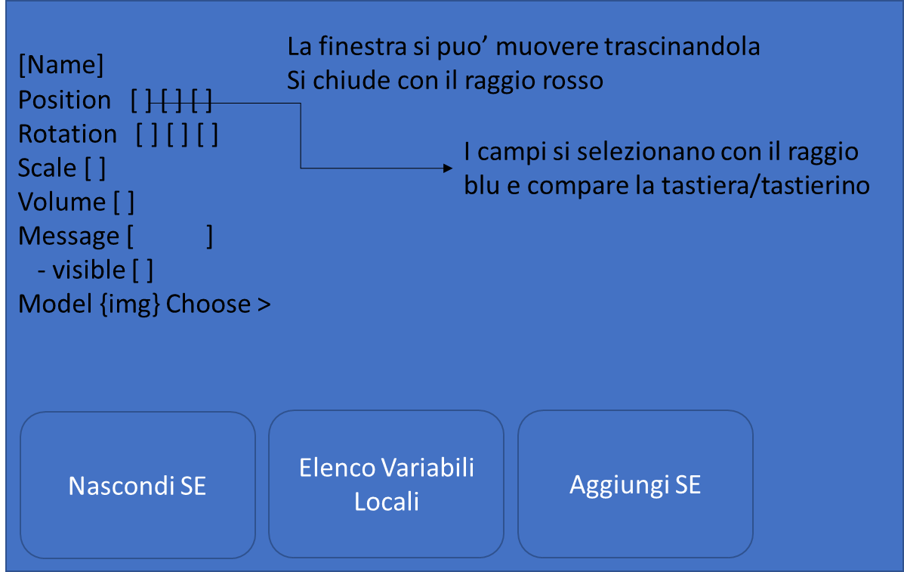
Features of Actor1
Name
Position
Rotation
Scale
Volume
Message
- visible? [bottone switch]
Model

Slide 4
Option
Scelta
Si apre con il raggio blu
Tutte
Le
Possibili
Scelte

Slide 5
Per semplicita’ si attacca solo sotto
block
Name
slot
Muoverlo a contatto di un altro blocco con il triangolino e mollarlo significa tentativo di metterlo dopo un altro blocco (rilevato solo mentre muovi questo blocco).
Se muovi la testa, muovi anche tutti i blocchi che seguono
Per rimuoverlo, si usa il raggio rosso
si puo’ muovere trascinandolo
Selezionandolo con il raggio blu, si testa

Slide 6
Forma diversa a seconda del tipo
Reference
Contenuto
Muoverlo su slot compatibile e mollarlo significa tentativo di accoppiamento, rilevato dall’illuminazione dello slot ricevente
Per rimuoverlo, si usa il raggio rosso
si puo’ muovere trascinandolo
Non si consente la variazione del tipo se ci sono riferimenti attivi

Slide 7
Per semplicita’ si attacca solo sotto
hat
Name
Muoverlo a contatto di un altro blocco con il triangolino e mollarlo significa tentativo di metterlo dopo (rilevato solo mentre muovi questo blocco).
Se muovi la testa, muovi anche tutti i blocchi che seguono
Per rimuoverlo, si usa il raggio rosso
si puo’ muovere trascinandolo

Slide 8
Name
variable
La finestra si puo’ muovere trascinandola
La finestra si puo’ muovere trascinandola
Si chiude con il raggio rosso
[Valore]
Tipo
Dicitura «globale» o «locale»
I campi si selezionano con il raggio blu e compare la tastiera/tastierino
Variabile 1
Scope: local to Actor 1
Type: BOOL
TRUE

Slide 9
Name
Timer
La finestra si puo’ muovere trascinandola
La finestra si puo’ muovere trascinandola
Si chiude con il raggio rosso
[Valore]
Timer
3.00

Slide 10
Inputdevice
Elemento 3d che mostra la posizione corrente dell’inputdevice.
Si interagisce muovendosi e grabbando con il tasto grab oppure ciclando tra i raggi (blu, rosso, niente) con A o X e selezionando con il trigger. Ci si teletrasporta con B o Y (tieni premuto, mira, rilascia).
Premendo l’analogico, si tira fuori la tastiera (per semplicita’, solo una).

Slide 11
Variabili di Actor1 (Globali)
Name Value Type Monitor Delete
Environment
Si mostra la playarea
Due pulsanti selezionabili con il raggio blu
Change
Mode
Add
Actor
[name] [ value ] tipo[v] monitora elim
Var2 [ ] tipo[v] monitora elim
Var3 [ ] tipo[v] monitora elim
…
Aggiugi +
Show Timer
List Global Variables

Slide 12
Start
Play
Mode
Add
Actor
Show
Timer

Slide 13
List
Global
Variables
Start
Edit
Mode

Slide 14

1234657890
QWERTYUIOP
ASDFGHJKL
ZXCVBNM.
Confirm

